Slide 1



CHÀO MỪNG CÁC EM
ĐẾN VỚI TIẾT HỌC HÔM NAY!

Slide 2
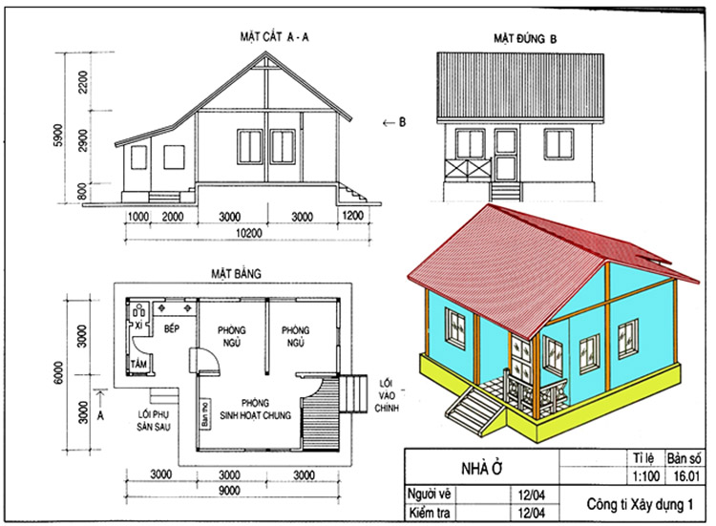

KHỞI ĐỘNG
Khi xây dựng một ngôi nhà, người thợ sử dụng bản vẽ nhà để làm gì?

Slide 3

KHỞI ĐỘNG
Người thợ sử dụng bản vẽ nhà để tính toán vật tư, dự đoán chi phí xây dựng. Xem xét các kích thước được sử dụng trong khi xây dựng ngôi nhà.

Slide 4




BÀI 5:
BẢN VẼ NHÀ

Slide 5


NỘI DUNG BÀI HỌC
Nội dung bản vẽ nhà
Đọc bản vẽ nhà

Slide 6
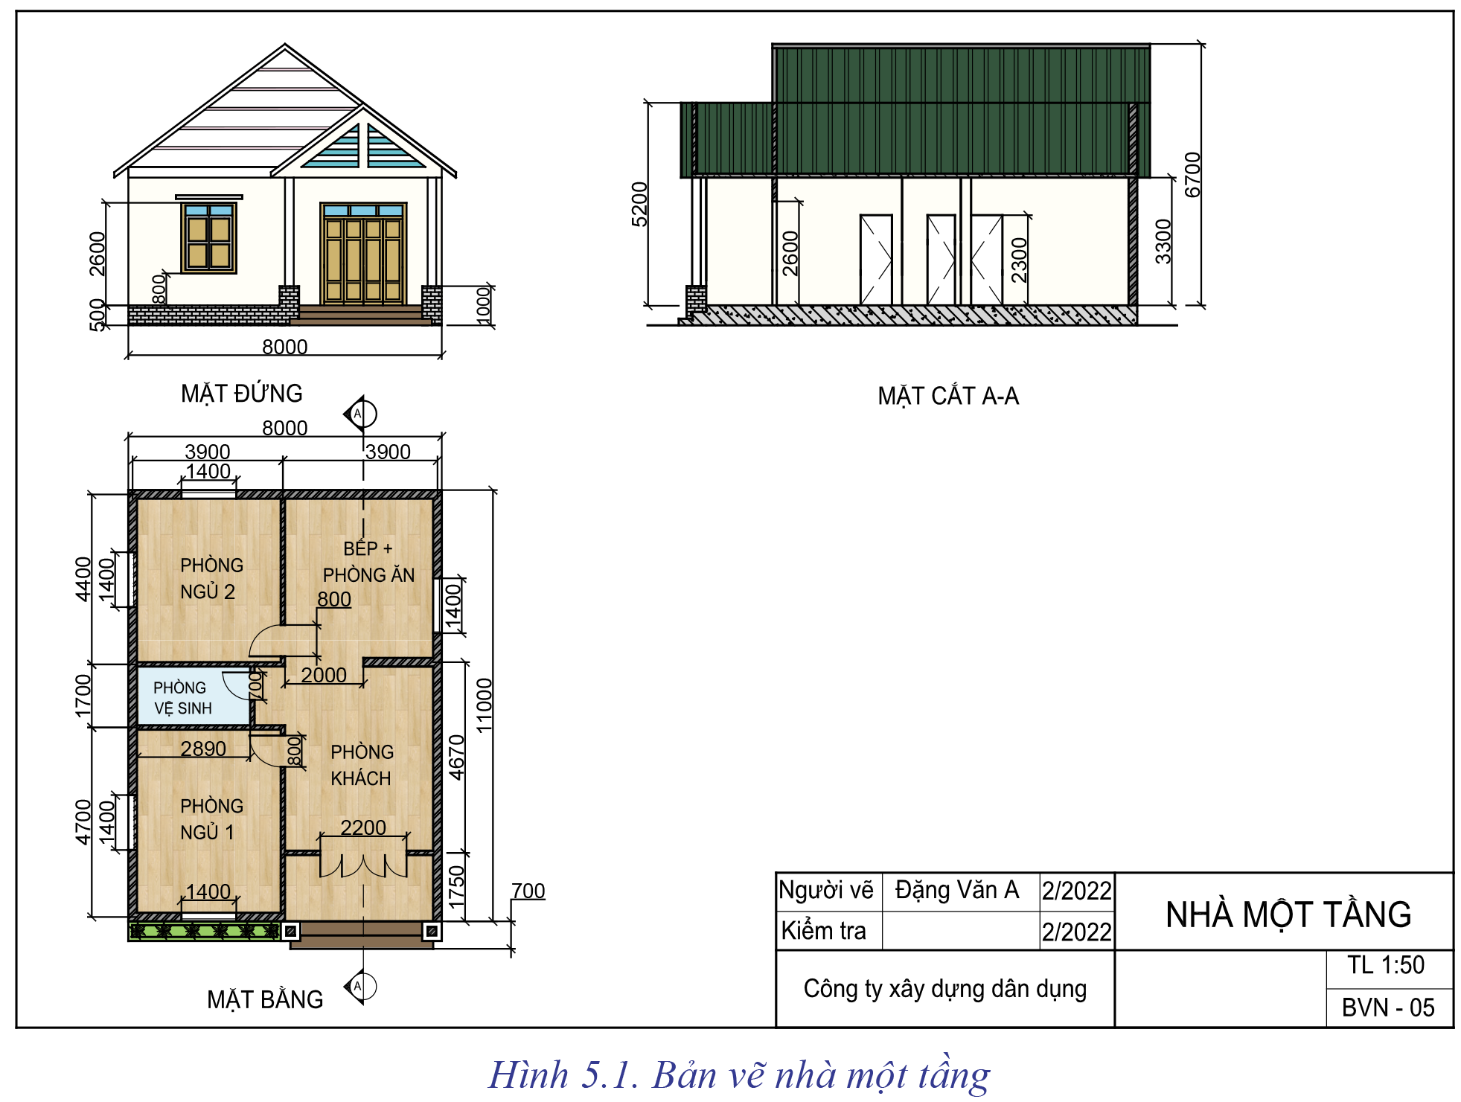

I. Nội dung bản vẽ nhà
1. Nội dung
Thảo luận nhóm đôi:
Quan sát Hình 5.1 và cho biết: Bản vẽ nhà gồm mấy hình biểu diễn? Tên gọi các hình biểu diễn đó là gì?

Slide 7
I. Nội dung bản vẽ nhà
1. Nội dung
Bản vẽ nhà gồm 3 hình biểu diễn, đó là:
Mặt đứng
Mặt bằng (hình cắt bằng)
Mặt cắt

Slide 8

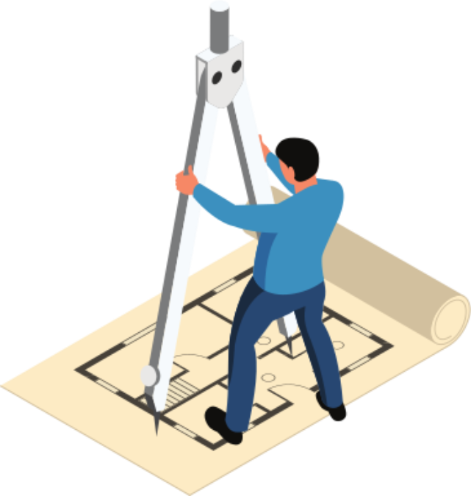
I. Nội dung bản vẽ nhà
1. Nội dung
Tìm hiểu nội dung mục I.1 SGK và trả lời câu hỏi:
Một bản vẽ nhà đơn giản có những nội dung gì?
Mặt bằng là gì? Mặt bằng cho ta thấy những gì?
Mặt cắt là gì? Mặt cắt cho ta thấy những gì?
Mặt đứng là gì? Mặt đứng cho ta thấy những gì?

Slide 9
I. Nội dung bản vẽ nhà
Bản vẽ nhà: gồm các hình biểu diễn (mặt đứng, mặt bằng, mặt cắt) và các số liệu xác định hình dạng, kích thước của ngôi nhà.
Là hình cắt bằng của ngôi nhà khi dùng mặt phẳng cắt nằm ngang đi qua cửa sổ.
Mặt bằng
Quan sát được các phòng, biết vị trí, kích thước chiều rộng của cửa đi, cửa sổ cũng như cách bài trí đồ đạc trong nhà.

Slide 10

Là hình chiếu vuông góc các mặt ngoài của ngôi nhà lên mặt phẳng chiếu đứng hay mặt phẳng chiếu cạnh.
Mặt đứng
Biểu diễn hình dạng bên ngoài ngôi nhà.
Là hình biểu diễn nhận được khi dùng mặt phẳng cắt vuông góc với mặt đất, cắt theo chiều dọc hay ngang của ngôi nhà.
Mặt cắt
Cho thấy các bộ phận và kích thước các tầng của ngôi nhà theo chiều cao.

Slide 11


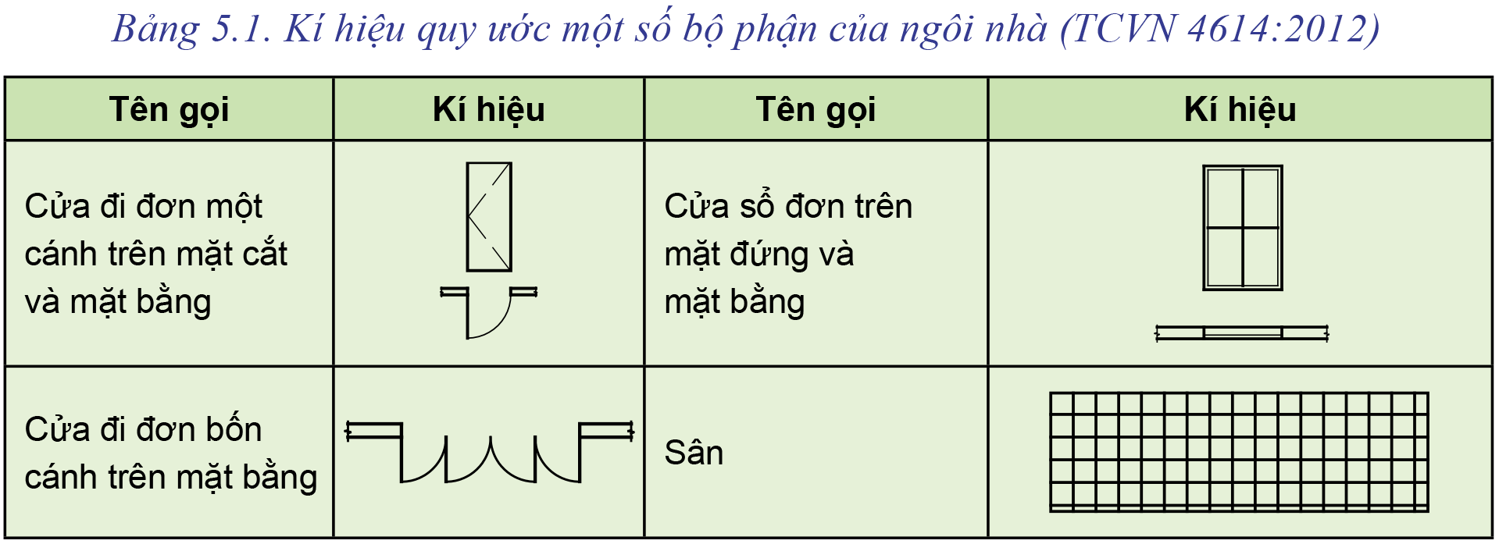
2. Kí hiệu quy ước một số bộ phận của ngôi nhà
Những kí hiệu nào trong bảng kí hiệu quy ước được sử dụng ở Hình 5.1?

Slide 12
Cửa sổ đơn
Cửa đi đơn một cánh
Cửa đi đơn bốn cánh

Slide 13

II. Đọc bản vẽ nhà
Đọc nội dung mục II SGK tr.29 và nêu trình tự đọc bản vẽ ngôi nhà.
Trình tự đọc bản vẽ ngôi nhà:
Khung tên
Hình biểu diễn
Các bộ phận
Kích thước

Slide 14
Trình tự đọc | Nội dung đọc
1. Khung tên | - Tên gọi ngôi nhà - Tỉ lệ bản vẽ - Nơi thiết kế
2. Hình biểu diễn | - Tên gọi các hình biểu diễn ngôi nhà - Vị trí đặt các hình biểu diễn
3. Kích thước | - Kích thước chung của ngôi nhà - Kích thước từng phòng - Kích thước của từng loại cửa
4. Các bộ phận chính của ngôi nhà | - Số phòng - Số lượng cửa đi, cửa sổ - Loại cửa được sử dụng
Nội dung đọc bản vẽ nhà

Slide 15
TỔNG KẾT
Nội dung của bản vẽ nhà gồm các hình biểu diễn (mặt đứng, mặt bằng, mặt cắt), các số liệu, kích thước để xác định hình dạng kích thước của ngôi nhà.
Để đọc và hiểu nội dung bản vẽ nhà cần hiểu rõ các kí hiệu quy ước dùng trên bản vẽ và quy tắc đọc bản vẽ.
Trình tự đọc bản vẽ nhà đơn giản gồm các bước: đọc khung tên, đọc các hình biểu diễn, đọc kích thước và các bộ phận chính của ngôi nhà.

Slide 16




LUYỆN TẬP
Câu 1: Kí hiệu dưới đây quy ước bộ phận nào của ngôi nhà?
A. Cầu thang trên mặt bằng
C. Cửa đi đơn một cánh trên mặt đứng
B. Cửa sổ đơn trên mặt đứng
D. Cửa đi đơn một cánh trên mặt bằng

Slide 17
LUYỆN TẬP
Câu 2: Một bản vẽ, ta đọc được nội dung số phòng, số lượng cửa đi, cửa số, loại cửa được sử dụng, ở đâu?
Các bộ phận chính của
ngôi nhà
C. Hình biểu diễn
B. Khung tên
D. Kích thước

Slide 18
LUYỆN TẬP
Câu 3: Bản vẽ nào được dùng trong thiết kế và thi công xây dựng ngôi nhà?
A. Bản vẽ chi tiết
C. Bản vẽ nhà
B. Bản vẽ lắp
D. Bản vẽ kĩ thuật

Slide 19
LUYỆN TẬP
Câu 4: Hình cắt mặt bằng của ngôi nhà được gọi là gì?
A. Mặt cắt
C. Mặt ngang
B. Mặt bằng
D. Mặt đứng

Slide 20
LUYỆN TẬP
Câu 5: Khi đọc bản vẽ nhà, sau khi đọc nội dung ghi trong khung tên ta cần làm gì ở bước tiếp theo?
A. Phân tích hình biểu diễn.
C. Xác định kích thước của ngôi nhà.
B. Phân tích kích thước của ngôi nhà.
D. Xác định các bộ phận của ngôi nhà.

Slide 21
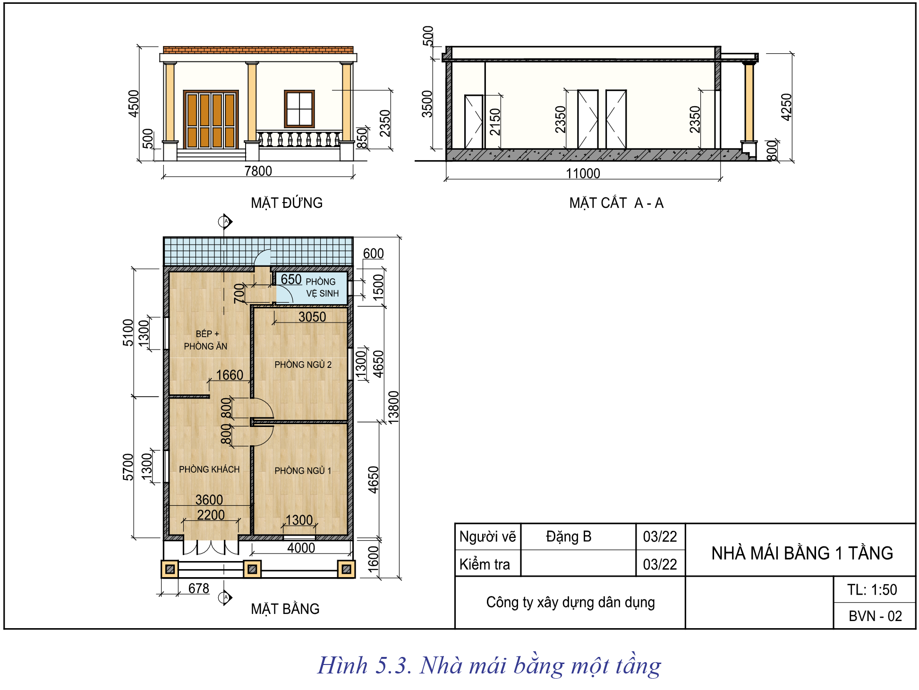

Luyện tập SGK tr.28: Đọc bản vẽ Hình 5.3 theo trình tự các bước ở Bảng 5.2.

Slide 22
Trình tự đọc | Nội dung đọc | Kết quả
1. Khung tên | - Tên gọi ngôi nhà - Tỉ lệ bản vẽ - Nơi thiết kế | - Nhà mái bằng 1 tầng - 1: 50 - Công ty xây dựng dân dụng
2. Hình biểu diễn | - Tên gọi các hình biểu diễn ngôi nhà - Vị trí đặt các hình biểu diễn | - Mặt đứng, mặt bằng, mặt cắt - Mặt đứng ở vị trí hình chiếu đứng - Mặt bằng ở vị trí hình chiếu bằng - Mặt cắt ở vị trí hình chiếu cạnh
3. Kích thước | - Kích thước chung của ngôi nhà - Kích thước từng phòng | - 13 800mm x 7800mm x 4500mm - Phòng khách: 5700mm x 3600mm - Phòng ngủ 1: 4650mm x 4000mm - Phòng ngủ 2: 4650mm x 4000mm - Bếp + phòng ăn: 5100mm x 3600mm - Phòng vệ sinh: 3050mm x 1500mm

Slide 23
3. Kích thước | - Kích thước của từng loại cửa | - Cửa đi 4 cánh: 2200mm x 2350mm - Cửa đi 1 cánh: 800mm x 2350mm 650mm x 2350mm - Cửa đi phòng vệ sinh: 700mm x 2150mm - Cửa sổ: 1300mm x 1500mm - Cửa sổ phòng vệ sinh: 600mm x 1500mm
4. Các bộ phận chính của ngôi nhà | - Số phòng - Số lượng cửa đi, cửa sổ - Loại cửa được sử dụng | - 5 phòng - Cửa đi: 5; cửa sổ: 5 - Cửa đi 4 cánh; cửa đi 1 cánh; cửa sổ đơn 2 cánh.

Slide 24



VẬN DỤNG
Sưu tầm một bản vẽ nhà đơn giản và đọc bản vẽ đó.

Slide 25



HƯỚNG DẪN VỀ NHÀ
Ôn tập kiến thức đã học
Hoàn thành bài tập Vận dụng
Đọc trước bài sau - Ôn tập chủ đề 1

Slide 26
HẸN GẶP LẠI CÁC EM TRONG TIẾT HỌC SAU!

